Slide 1

Візуалізація статистичних даних щодо ситуації на ринку праці України
Сергій Притоманов
Віцепрезидент
03 грудня 2021р

Slide 2
Проблема: існує нагальна потреба використання сучасних інструментів візуалізації великих баз даних (реєстрів) для надання можливостей керівникам всіх рівнів приймати виважені та обґрунтовані управлінські рішення.
Приклад:
неперсоніфікована база даних ПФУ офіційно працюючих за видами економічної діяльності, регіонами (24), віковими категоріями (10) та статтю (2) за 2020 рік – 3,2 млн записів.
аналогічно за розмірами доходів (10) офіційно працюючих та ФОП-в

Slide 3
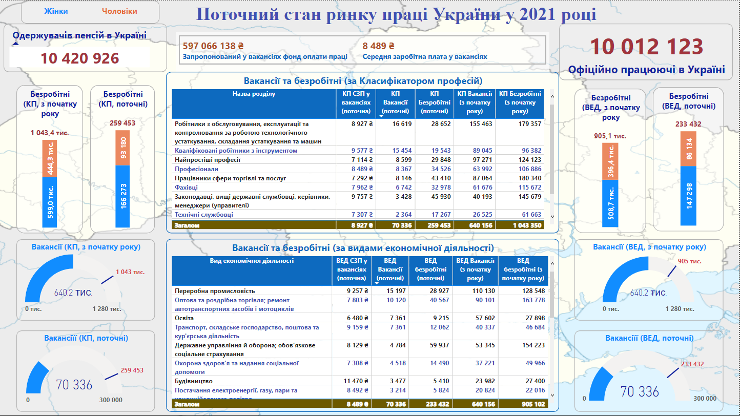
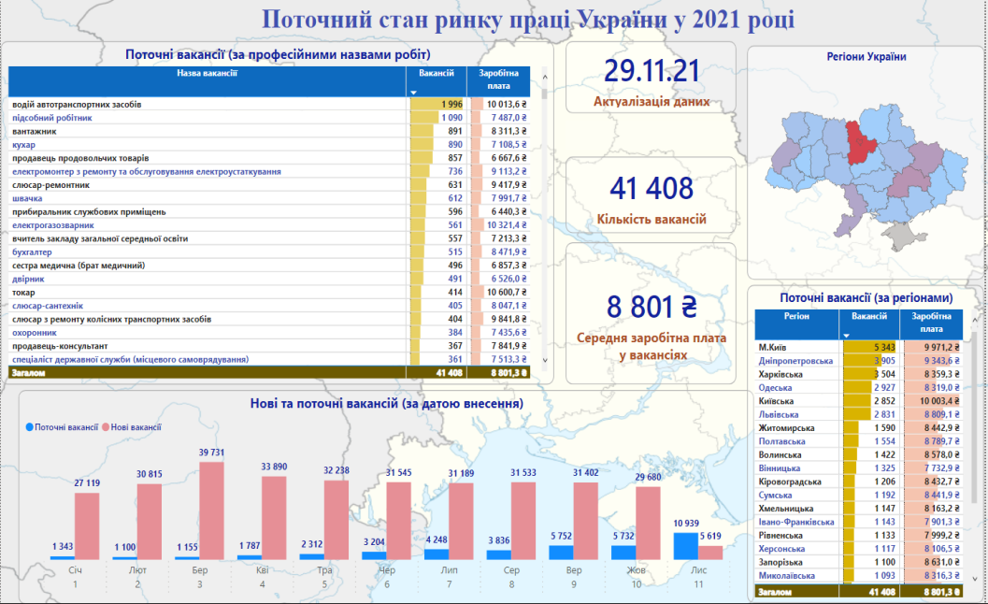
Інформаційна система аналізу та прогнозування регіональних ринків праці Інституту професійних кваліфікацій.
www.futureskills.org.ua

Slide 4
Мета інформаційної системи
Збирати, аналізувати та візуалізувати інформацію про стан регіональних та національного ринків праці, щодо:
найбільш затребуваних робітничих професій на ринку праці регіону;
можливості забезпечення кваліфікованими робітничими кадрами інвестиційних проєктів (в тому числі за затвердженими смарт-спеціалізаціями регіонів);
рівнів заробітних плат;
міграційних процесів як між регіонами України, так і зовнішніх;
неформальної зайнятості;
та інше
- для обґрунтування та прийняття керівникам держави, регіонів, керівникам підприємств та організацій всіх форм власності відповідних управлінських рішень.

Slide 5
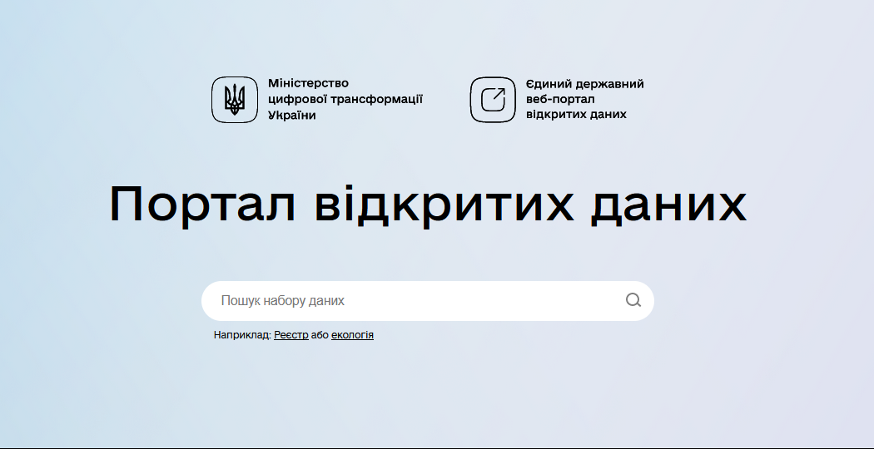
Інформаційна система
Джерело відкритих даних: сайт відкритих даних https://data.gov.ua/
Розпорядники:
Пенсійний фонд України
Міністерство освіти і науки України
Міністерство фінансів України
Міністерство соціальної політики України
Державна служба статистики України
Державний центр зайнятості України
Додаткове джерело: запити Інституту професійних кваліфікацій щодо доступу до публічної інформації

Slide 6
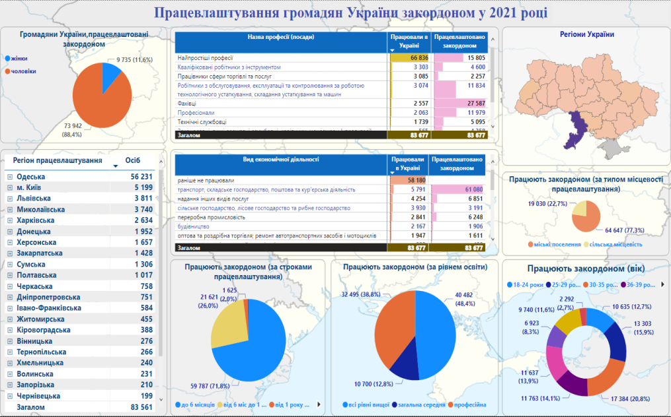
Інформаційна система

Slide 7
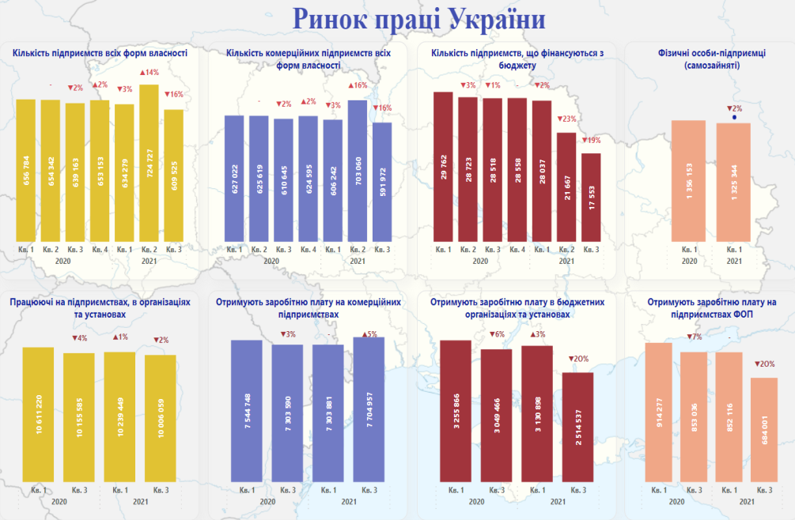
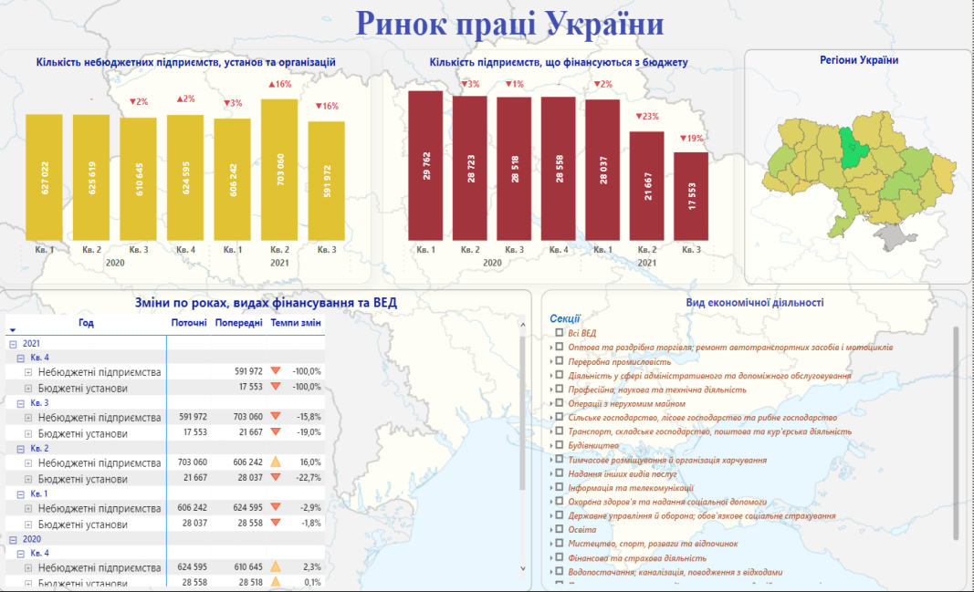
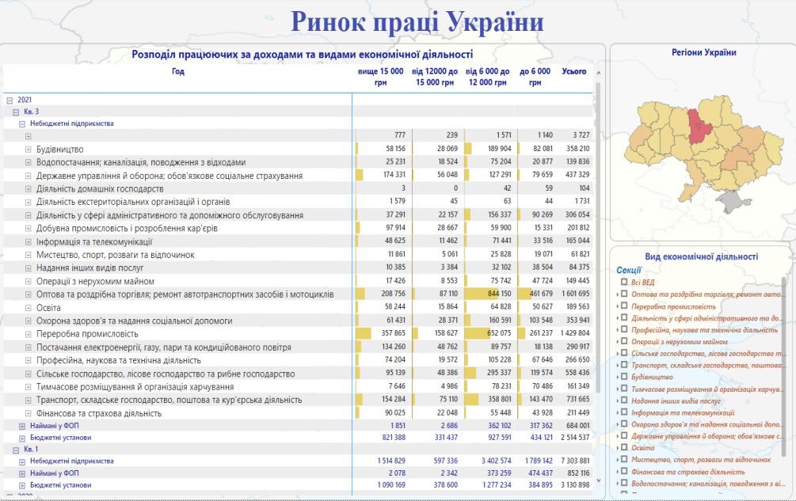
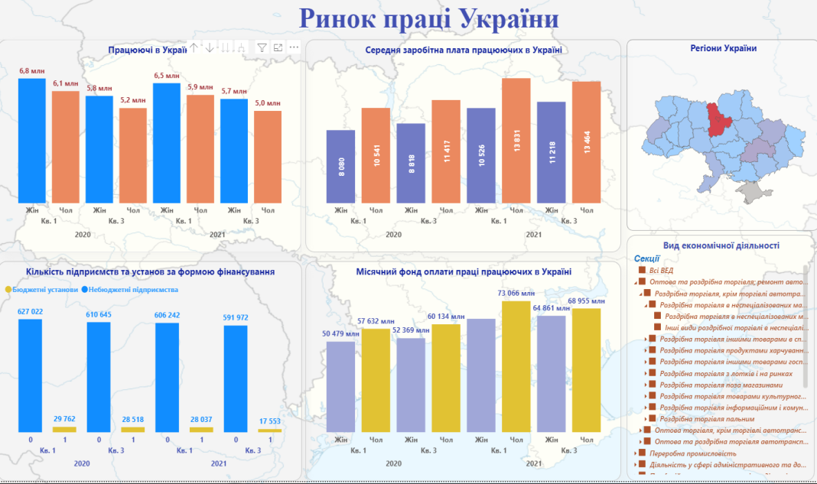
Інформаційна система

Slide 8
Інформаційна система
Презентація нових можливостей інформаційної системи Інституту професійних кваліфікацій відбулася 02 грудня 2021 року в режимі ZOOM-конференції.

Slide 9
Верифікація статистичних даних
Можливість ефективної верифікації масиву даних
Тільки два приклади:
база даних вакансій на ринку праці Державного центру зайнятості;
дані Пенсійного фонду України щодо кількості підприємств та офіційно працюючих на ринку праці.

Slide 10
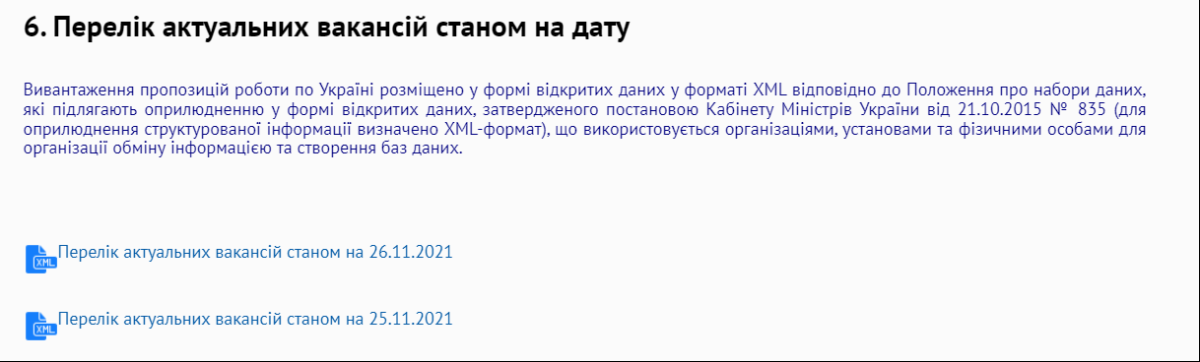

Верифікація статистичних даних
Щоденна інформація у форматі відкритих даних Державного центру зайнятості

Slide 11
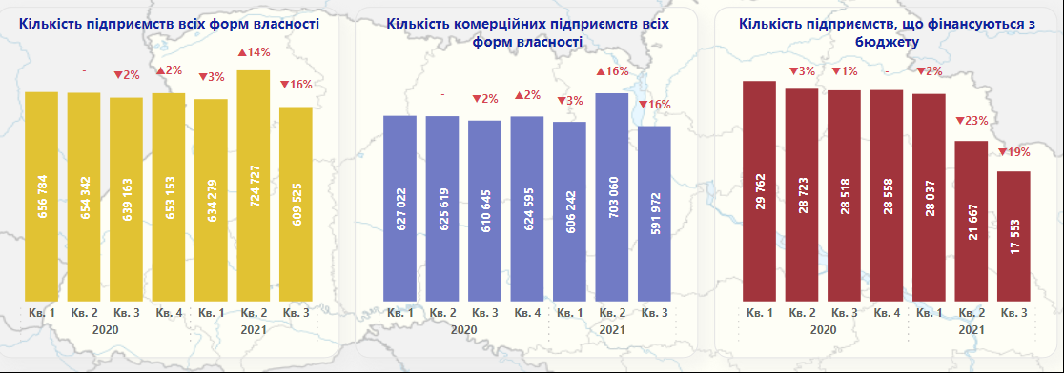
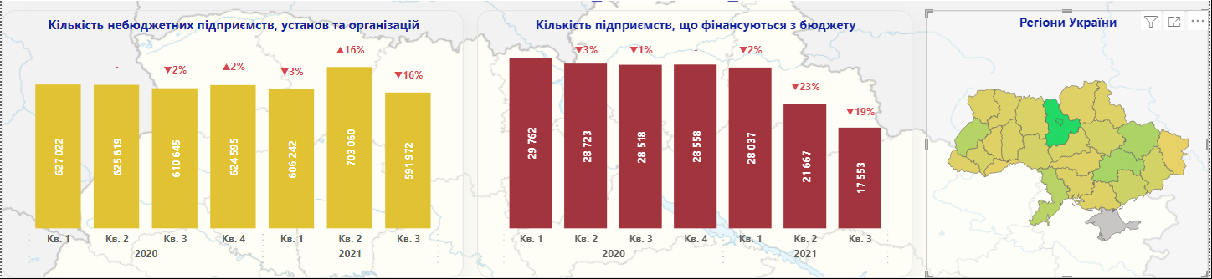
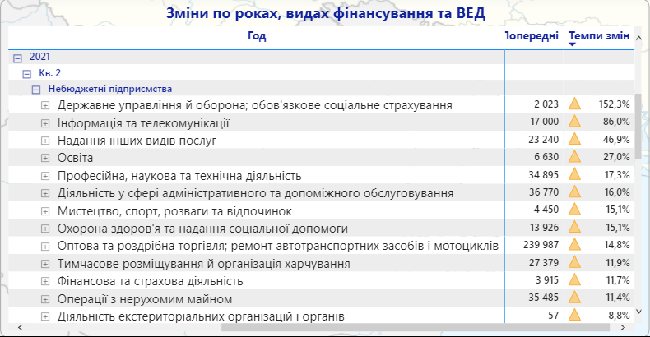
Верифікація статистичних даних
Дані Пенсійного фонду України щодо кількості офіційно працюючих

Slide 12
  Дякуємо за увагу!
  www.ipq.org.ua
  www.futureskills.org.ua
  www.profstandart.org.ua

